Slide 1


Programación EN SISTEMAS EMBEBIDOS
ANTONIO MANUEL GONZALES TICONA

Slide 2

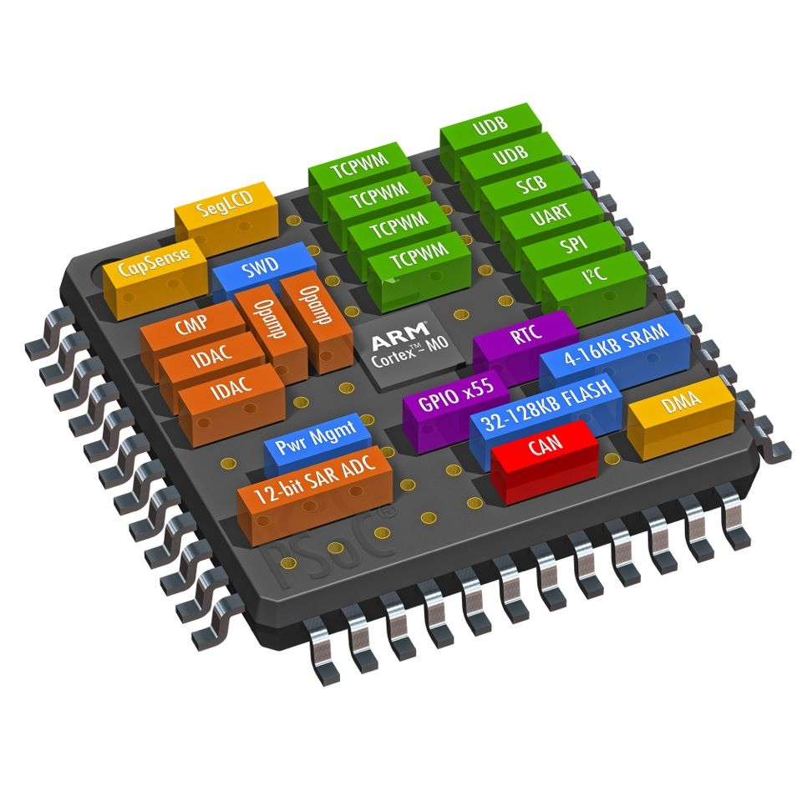
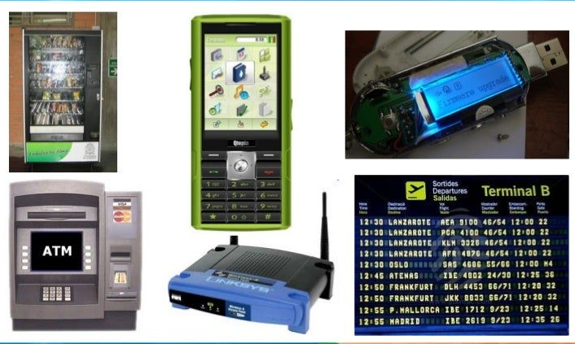

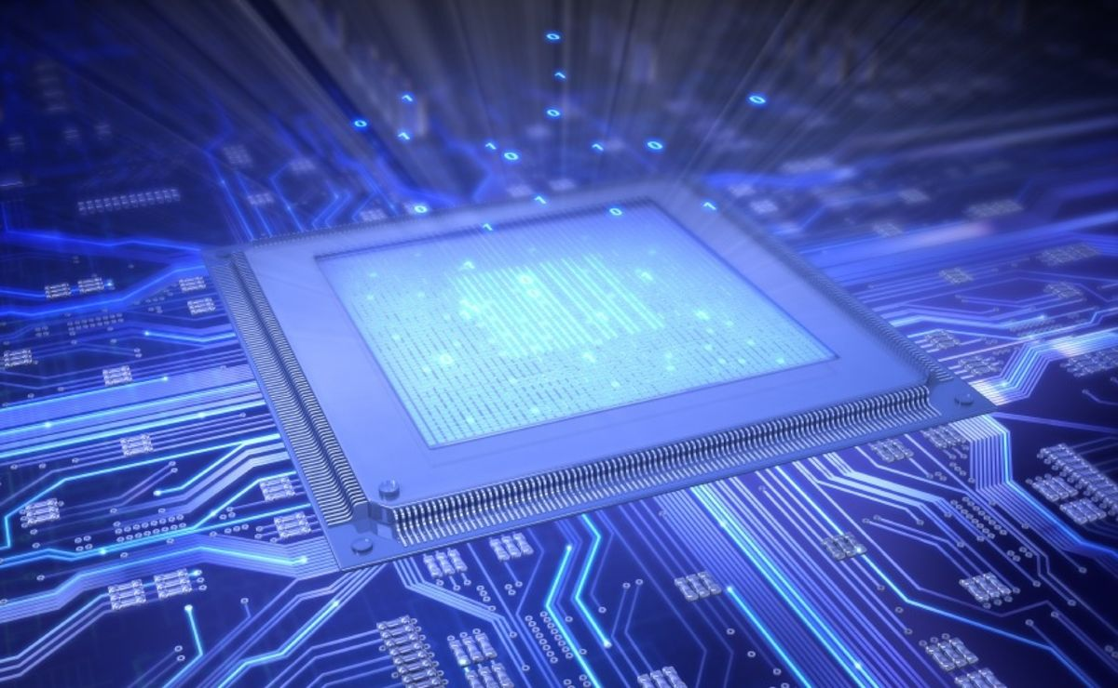
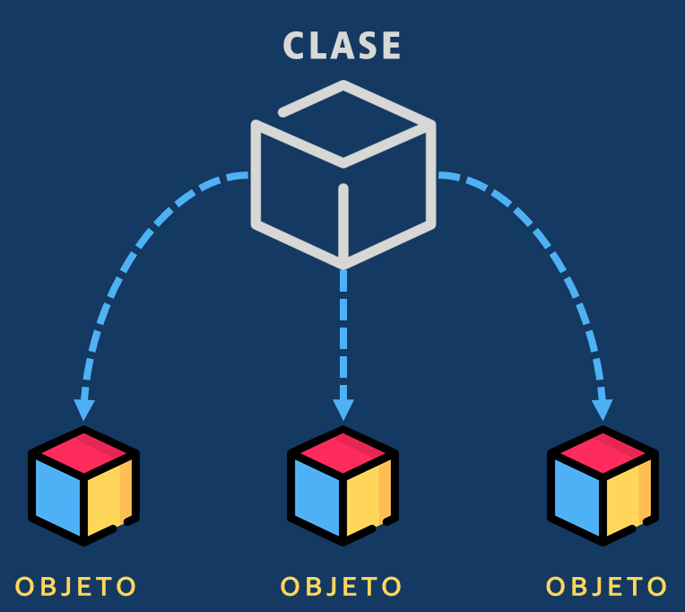
Preguntas Teóricas 1-5.
Pregunta 1.
¿Qué es un sistema embebido?
Pregunta 2.
Mencione 5 ejemplos de sistemas embebidos.
Pregunta 3.
Menciona las diferencias o similitudes entre un sistema operativo, un sistema móvil y un sistema embebido.
Pregunta 4.
¿A qué se refieren los términos MCU y MPU?
Pregunta 5.
¿Cuáles son los pilares de POO?

Slide 3
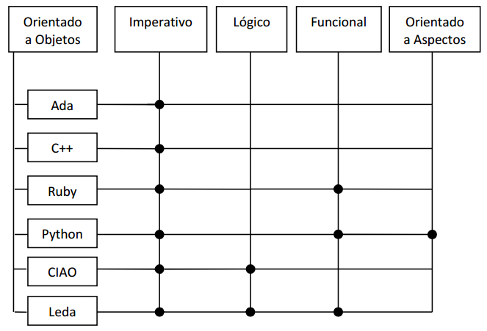
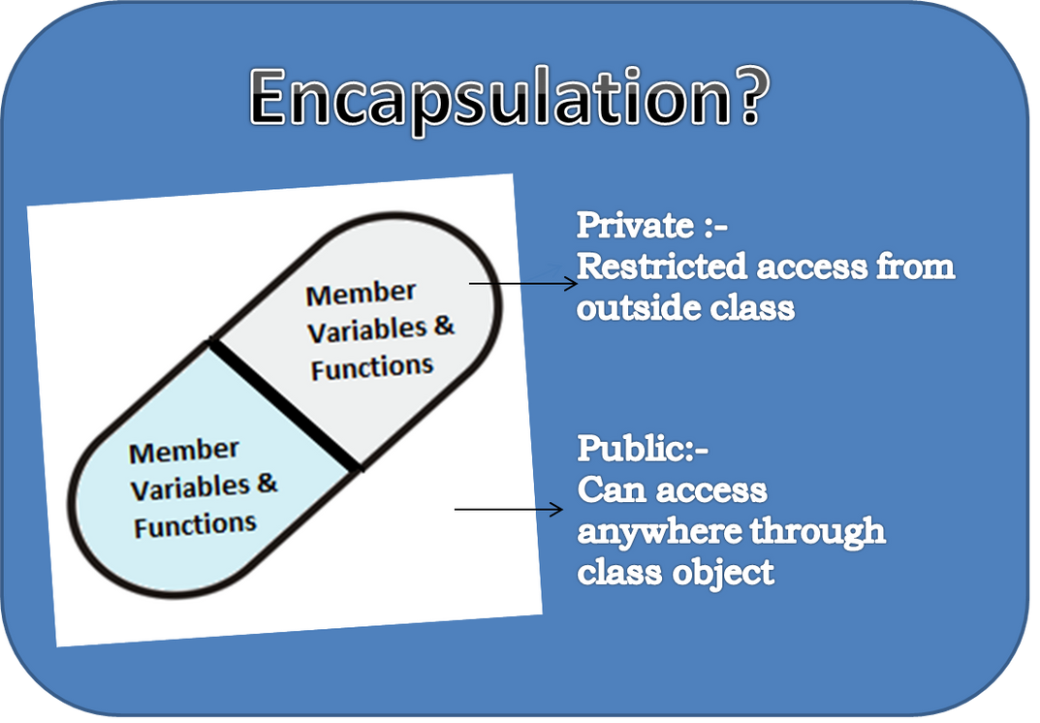
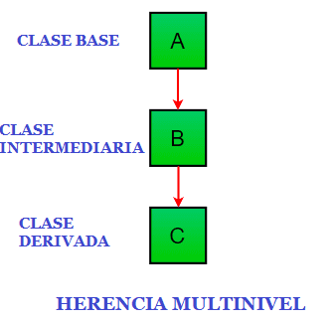
Preguntas Teóricas 6-10.
Pregunta 6.
Mencione los componentes en los que se basa POO. Y explicar cada una de ellas.
Pregunta 8.
Defina a que se refiere cuando se habla de encapsulación y muestre un ejemplo.
Pregunta 9.
Defina a que se refiere cuando se habla de herencia y muestre un ejemplo.
Pregunta 10.
Defina los siguientes: Clase, Objeto, Instancia.
Pregunta 7.
Defina: Multiplataforma, Multiparadigma, Multipropósito, Lenguaje interpretado.

Slide 4

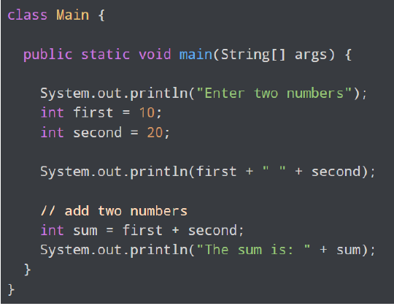
Parte Práctica.
11. Convertir el siguiente código JAVA a Python.

Slide 5

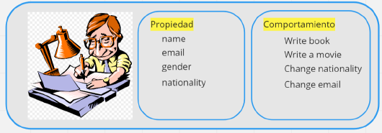
Parte Práctica.
public class Persona
{
private String nombre;
private String email;
private String genero;
private String nationality; // constructor
public Persona(String name ,String email,String genero,String nacionalidad)
{ this.nombre = name;
this.email = email;
this.genero = genero;
this.nationality = nacionalidad;
}
//Métodos
public void escribeLibro()
{
System.out.println("Escribió un libro");
}
public void escribePelicula()
{
System.out.println("Escribió una pelicula");
}
//Método para establecer nacionalidad
public void setNationality(String nuevaNatio)
{
nationality = nuevaNatio;
}
//Método para establecer nuevo email
public void setEmail(String nuevoEmail)
{
email = nuevoEmail;
}
}
12. Crear el código JAVA y Python para el siguiente análisis.

Slide 6

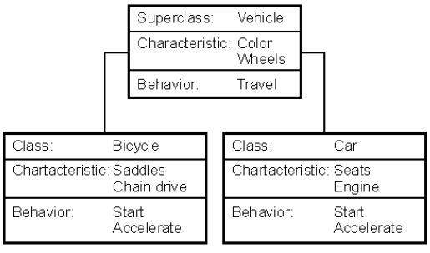
Parte práctica.
13. crear un Programa Python que genere los primeros N números de la serie Fibonacci.
14. Crear las clases necesarias para resolver el siguiente planteamiento.

Slide 7

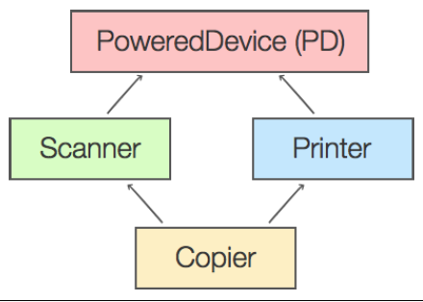
15. Realizar un análisis para el siguiente escenario.
INDENTIFICAR ATRIBUTOS
DEMÁS PARTES DE TU ANÁLISIS
IDENTIFICAR MÉTODOS.

Slide 8
Parte Práctica.
Mascota
Dueño
Historial
16. Ejercicio de Planteamiento.
Identificar un problema cualquiera del mundo real.
Mostrar el uso de encapsulación.
Mostrar el uso de la herencia simple.
Mostrar el uso de herencia múltiple.

Slide 9

¡Gracias!

